Slide 1

Redes Neurais Recorrentes
Marlon Sproesser Mathias

Slide 2
Transformers e Foundational models

Slide 3
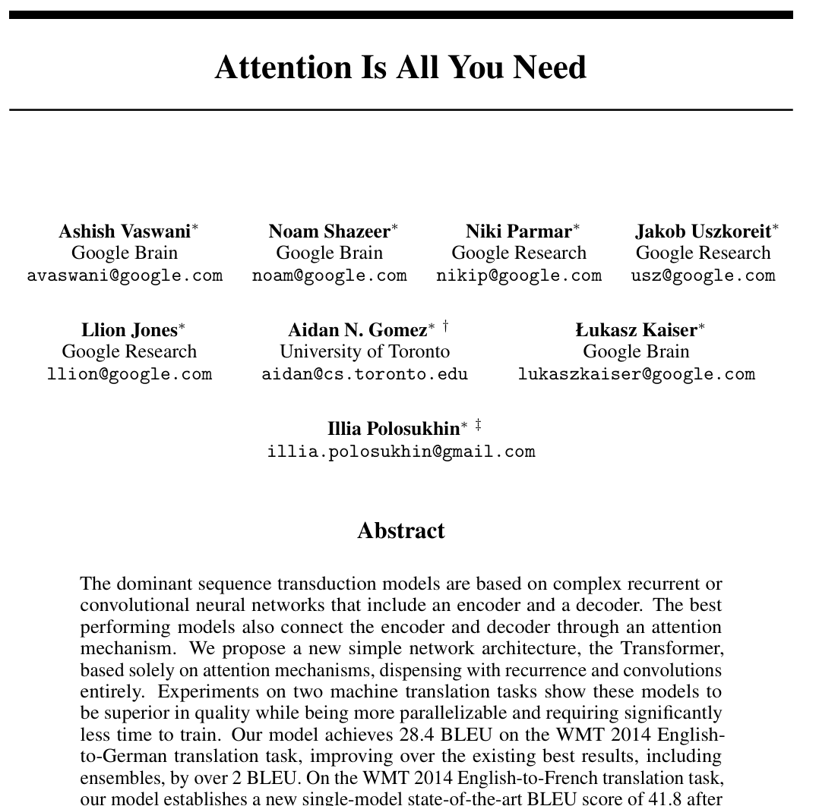
Transformer
Conceito de atenção:
Troca de informações entre dados
Cada elemento pode receber ou transmitir informações aos elementos próximos

Slide 4
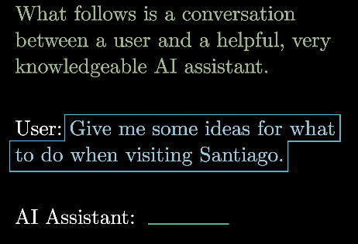
Large Language Models
Modelos de linguagem treinados em uma enorme quantidade de dados
GPT, LLaMA, Claude, Mistral, Gemini
GPT: Generative Pre-trained Transformer
Generative: Gera dados baseado em um prompt
Pre-trained: Pesos definidos após um treinamento, pode passar por um fine-tunning
Transformer: Modelo baseado em camadas de atenção
Objetivo geral: Prever a continuação de um texto com base no que veio antes
Fonte: Grant Sanderson (3Blue1Brown)

Slide 5
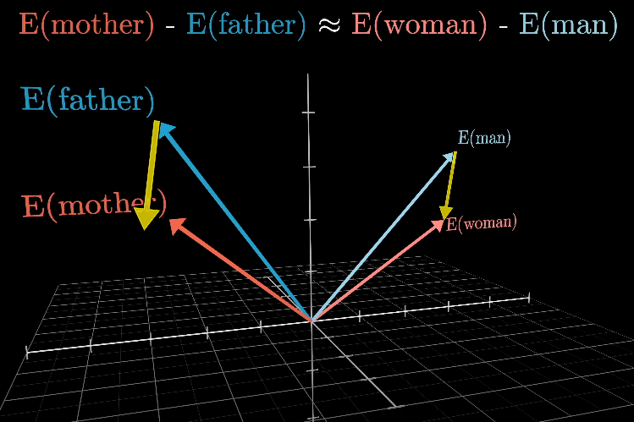
Tokenização
Transformação de texto em vetores
Cada token se torna um vetor de alta dimensão
No GPT-3: 12288 dimensões
A direção se relaciona ao significado
Também é parte do treinamento
A tarefa é prever o próximo token
Fonte: Grant Sanderson (3Blue1Brown)

Slide 6
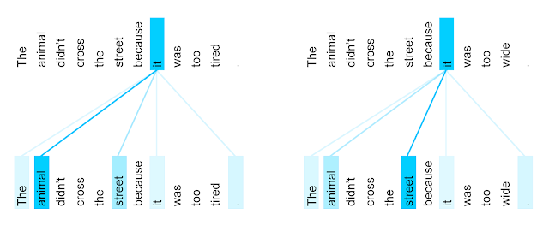
Procedimento
Cada token começa sem informações do contexto
A camada de atenção troca informações entre os tokens do contexto
A intensidade da troca é aprendida e varia com cada token e com o contexto
https://research.google/blog/transformer-a-novel-neural-network-architecture-for-language-understanding/

Slide 7
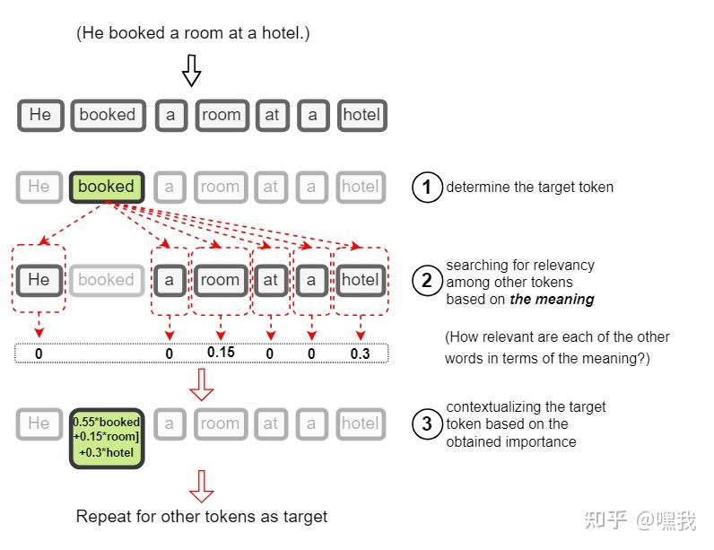
Procedimento
Em cada camada de atenção, cada token recebe informações dos outros tokens do contexto
O peso das informações vindas de cada token depende do sistema de query e key
https://zhuanlan.zhihu.com/p/669749826

Slide 8
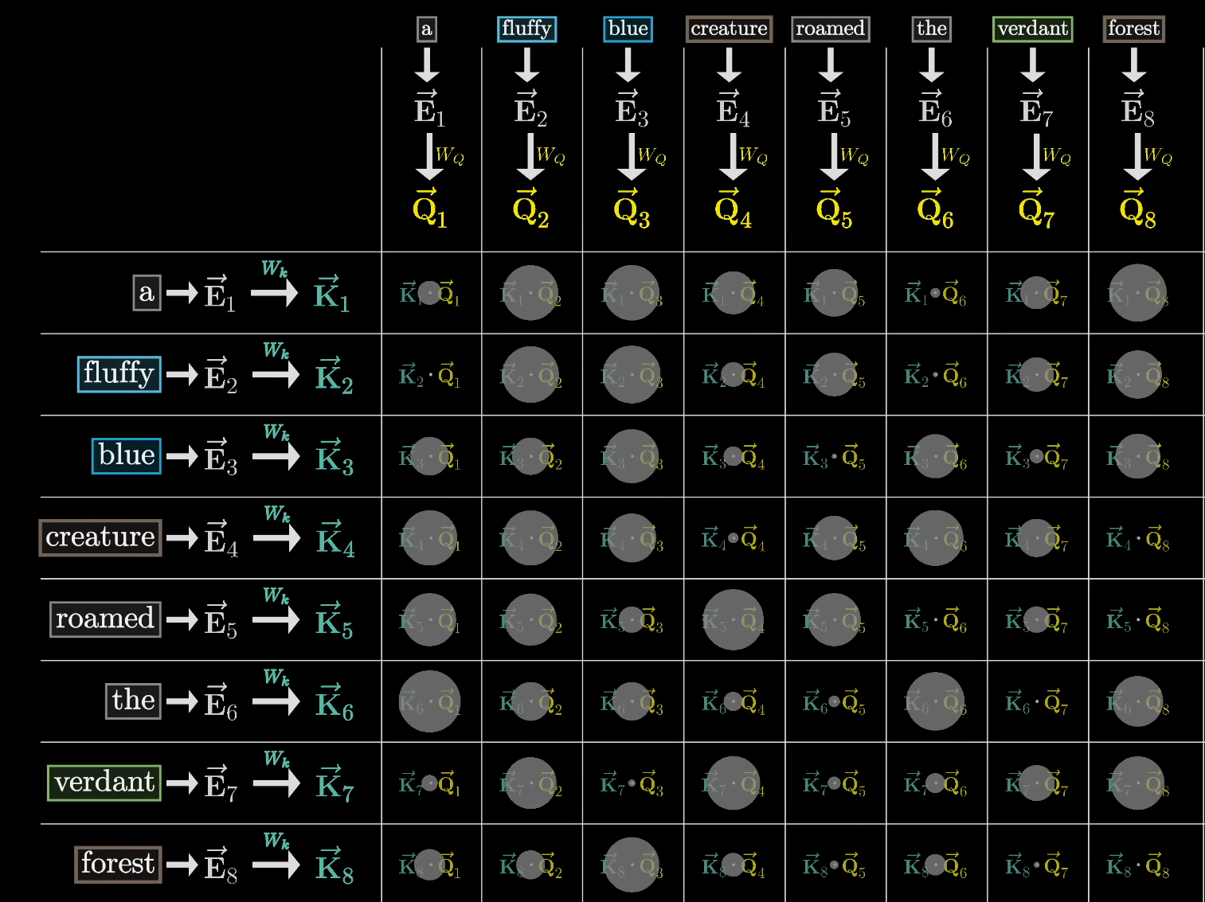
Query e key
Em linhas gerais:
Cada query corresponde a uma pergunta
Cada key é uma resposta
Se a pergunta feita a um token alinha com a resposta do outro, o valor resultante é alto
Em uma camada de auto-atenção, as perguntas e respostas são geradas a partir dos mesmos dados
As mesmas matrizes Q e K são usadas para todos os tokens (single-head attention)
Fonte: Grant Sanderson (3Blue1Brown)

Slide 9
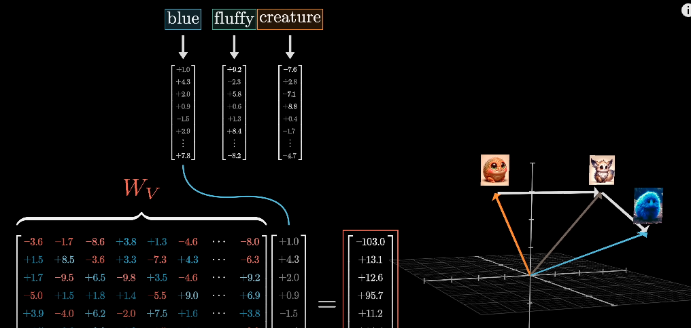
Value e Output
Fonte: Grant Sanderson (3Blue1Brown)
Como cada embedding deve ser alterado baseado na informação dos vizinhos
Redução de dimensão → Soma → Aumento de dimensão
12288 dimensões → 128 dimensões → 12288 dimensões (GPT-3)

Slide 10

Quantidade de parâmetros
Matriz Query → $128×12288$
Matriz Key → $128×12288$
Matriz Value → $12288×128$
Matriz Query → $128×12288$
Total: 6 milhões

Slide 11
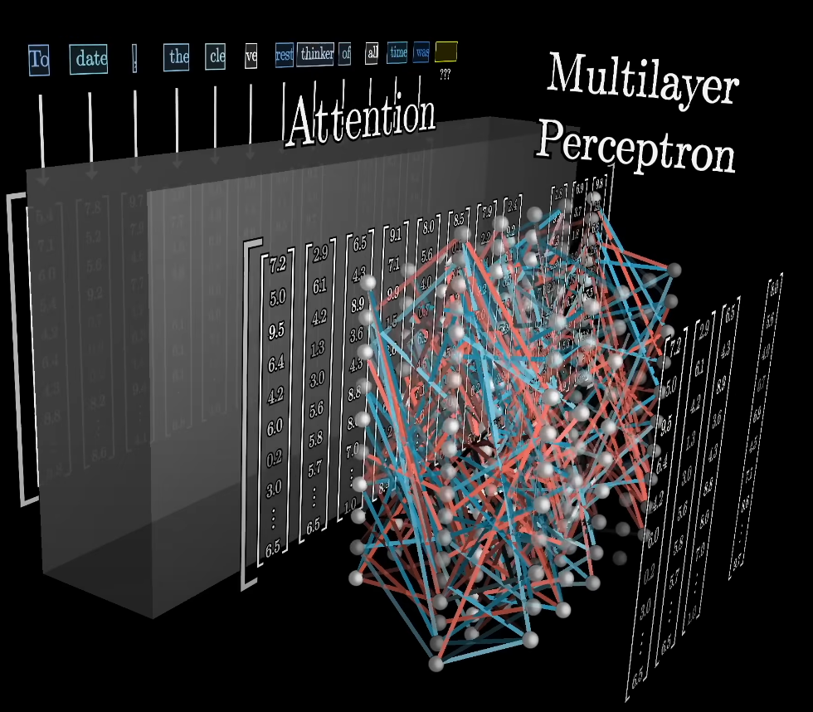
Multi-head attention
Cada “cabeça” de atenção extrai algum tipo específico de informação
Precisamos de várias para ter todo o contexto
No GPT-3 são 96 cabeças, cada uma com suas matrizes Q, K, V, O
As saídas das diferentes cabeças são somadas e passam por uma rede totalmente conectada
Fonte: Grant Sanderson (3Blue1Brown)

Slide 12

Quantidade de parâmetros
Matriz Querry → $128×12288$
Matriz Key → $128×12288$
Matriz Value → $12288×128$
Matriz Querry → $128×12288$
Total: 6 milhões
96 cabeças
604 milhões

Slide 13
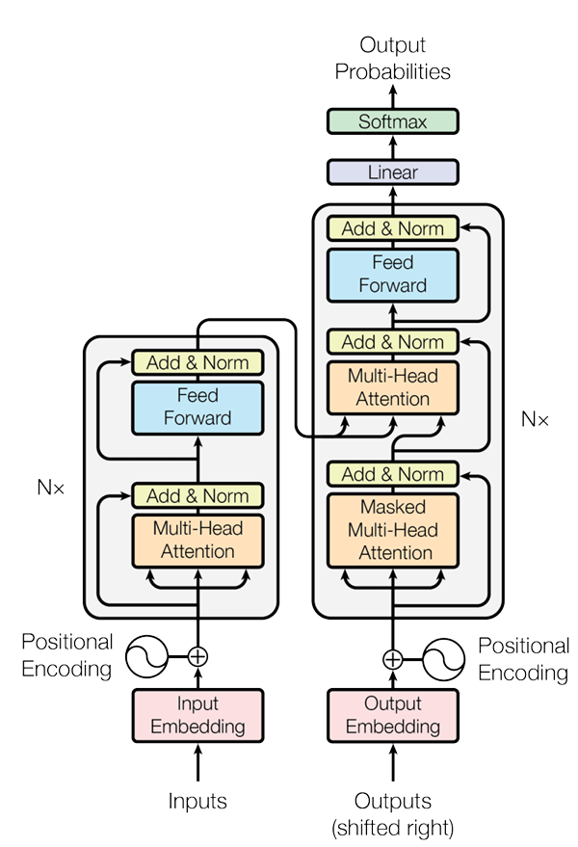
Transformer
Antes de entrar na rede, cada token recebe a informação de sua posição original
Camadas de atenção são alternadas com camadas feed-forward (totalmente conectadas)
O processo é repetido várias vezes
No GPT-3 → 96 vezes
58 bilhões de parâmetros (apenas nas camadas de atenção)
https://arxiv.org/pdf/1706.03762

Slide 14
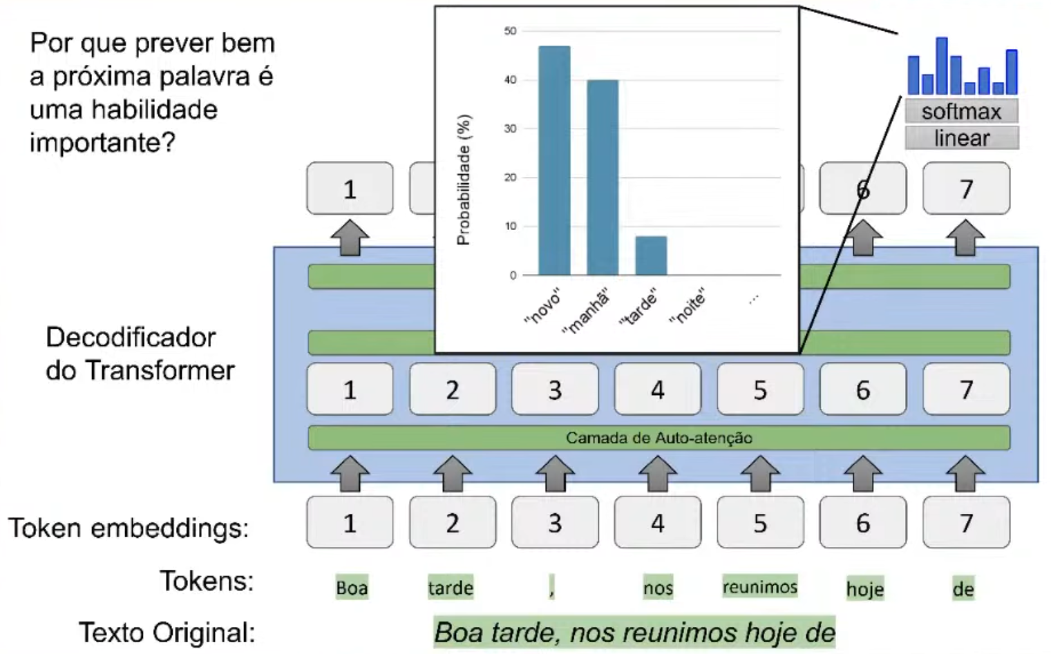
Qual a saída?
O embedding do último token traz a probabilidade do próximo token
Pegar o mais provável (?)
Treinamento: Usar textos parciais e prever as palavras seguintes
Fonte: Rodrigo Nogueira – MaritacaAI (Em seminário no C4AI-USP)

Slide 15
Como treinar esses modelos?
Bilhões ou trilhões de parâmetros
Bases de dados enormes (corpus)
São altamente paralelizáveis
Uso de clusters de GPUs
Milhões de dólares apenas em energia elétrica
O que fazer quando não temos acesso a todos esses recursos?
- Fazer fine-tunning, usar foundational models...

Slide 16
Foundational models
Grandes modelos treinados com muitos dados
São ajustados a cada uso específico
Fine tunning, prompt inicial
Podem ser usados com diversos fins:
Chatbots
Geração de textos
Previsão de séries temporais
Timesfm | Google
Granite TSFM | IBM
Chronos | Amazon

